Slide 1
Bridge-Switch
IFOA 2017

Slide 2


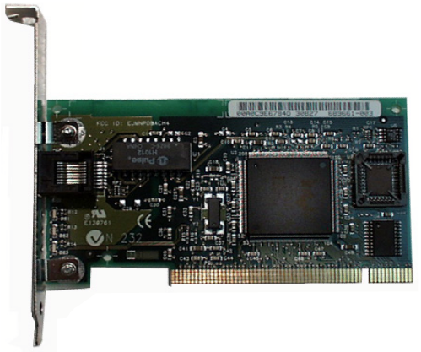
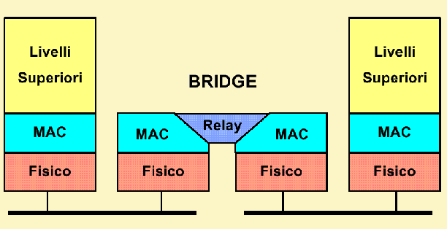
Apparati del secondo livello: Bridge/Switch e NIC
SWITCH
NIC

Slide 3
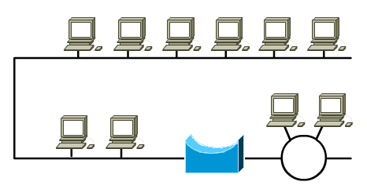
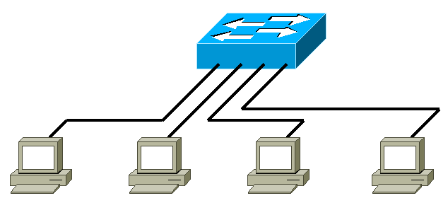
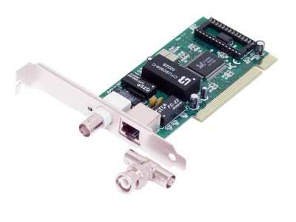
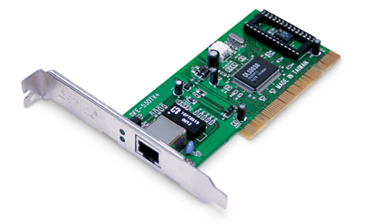
BRIDGE
SWITCH: BRIDGE MULTIPORTA
Network Interface Card (NIC)
utilizzate per connettere i computer alle reti ethernet

Slide 4
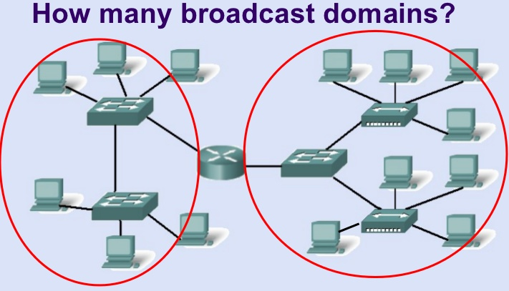
I Bridge/Switch
Segmentano una LAN, migliorando le prestazioni:
  solo i dispositivi che accedono a ciascun segmento
  della rete devono condividere la banda.
Ogni segmento è chiamato dominio di collisione.
I Router bloccano anche i broadcast, per cui si dice che essi creano i domini di broadcast.

Slide 5
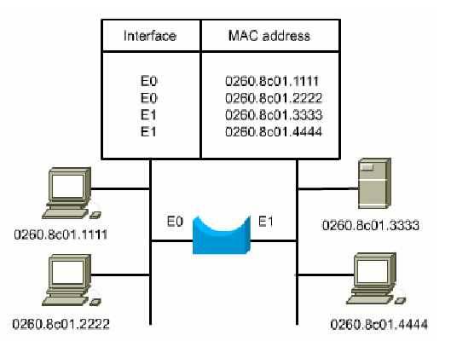
Funzionamento del bridge/switch
I bridge/switch creano la segmentazione leggendo i MAC mittente dalle trame che gli arrivano e costruendosi una tabella costituita da:
  Identificativo dell’interfaccia
  MAC address dei dispositivi
  fuori da quella interfaccia
  Tempo-durata del record (es.60’)
All’accensione non hanno info
sulla posizione degli host e si
comportano come gli hub; in seguito,
se vengono a conoscere la porta a cui
è attaccato il destinatario, spediscono
il frame fuori solo da quella

Slide 6
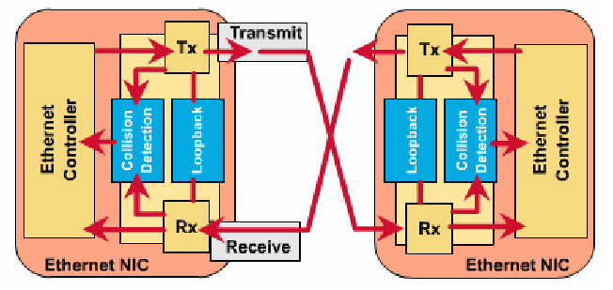
GLI SWITCH
Simili ai bridge, ma sono multiporta
Hanno ormai preso il posto degli hub
Se si connette direttamente ogni PC ad una porta dello switch non ci possono più essere collisioni e il funzionamento può essere full-duplex
TX e RX simultanea: si usano 2 coppie di fili del cavo UTP a 4 coppie.
La connessione è punto-punto e quindi non si possono verificare collisioni
Il 100% della banda è disponibile sia in TX che in RX

Slide 7
La Latenza:ritardo di propagazione
E’ il tempo che un Frame o un pacchetto di dati impiega per viaggiare dal nodo sorgente a quello di destinazione finale sulla rete.
Cause dei ritardi
  Mezzo fisico
  Circuiti elettronici che elaborano il segnale
  Software che deve implementare i protocolli
  Posizione del contenuto del frame: ritardo nella lettura dell’indirizzo di destinazione (MAC)
Per diminuire la latenza e aumentare l’affidabilità sono state implementate diverse modalità di switching…..

Slide 8
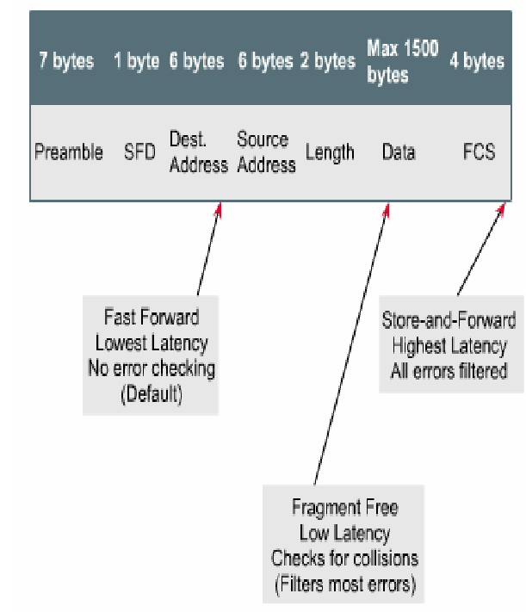
Funzionamenti possibili dello switch
Store-and-Forward
Lo switch riceve il frame INTERAMENTE e fa il controllo errori prima di mandarlo verso la destinazione
Cut-through
Detto fast forward switching: viene controllato solo il MAC di destinazione e immediatamente spedito il frame verso l’interfaccia in questione
Fragment free
Aspetta l’arrivo dei primi 64 bytes per eliminare la possibilità di collisioni, prima di cominciare a spedire il frame

Slide 9
Le diverse modalità di switching
Quando utilizzarle?
Modalità “Cut through” se non ci possono essere collisioni e se la porta sorgente e destinazione operano con la stessa velocità di trasmissione (bit rate). Tale modalità è detta “switching simmetrico”
Modalità “Fragment free” quando porta sorgente e destinazione operano con la stessa velocità di trasmissione, come in 1, e sono possibili collisioni. Anche tale modalità è detta “switching simmetrico”
Modalità “Store-and-forward” se la velocità di trasmissione (bit rate) sulle due porte è diversa, quindi il frame deve essere immagazzinato. Tale modalità è detta “Switching asimmetrico”

Slide 10
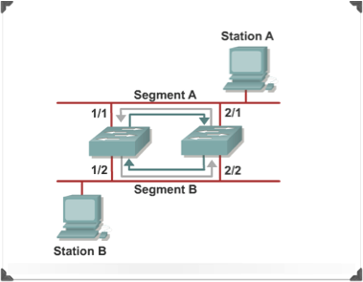
Problema dato dai loop tra gli switch:
un frame con indirizzo Mac sconosciuto o un frame di broadcast , diretti a tutti i PC appartenenti allo stesso dominio di broadcast, possono girare in circolo (loop) indefinitamente rendendo la rete inutilizzabile nel giro di pochi secondi: notare che, non passando un router il TTL non cala

Slide 11
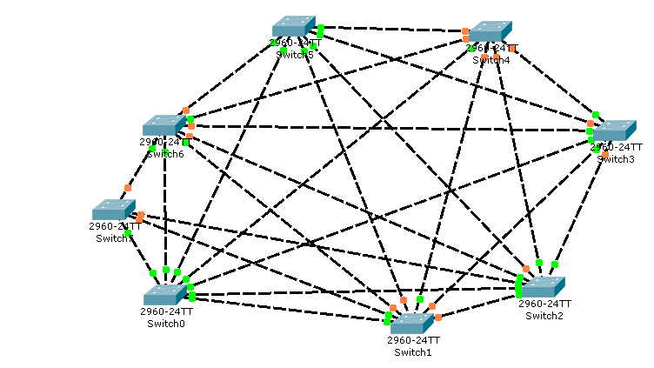
Spanning tree protocol
    Però le reti con connessioni multiple ridondanti sono più affidabili
    ( Migliore immunità ai guasti)
Come “salvare capra e cavoli”?
Attivando il Protocollo STP
Per neutralizzare i problemi posti dai loop, tale protocollo consente agli switch di comunicare fra loro inviando speciali messaggi “BPDU” (Bridge Protocol Data Units o STP con Packet Tracer ) su tutte le porte. Gli switch utilizzano un STA (Spanning Tree Algorithm) per scoprire i loop e disabilitare i link sovrabbondanti. Nel caso però che un link utilizzato si guasti, nel giro di alcune decine di secondi STP riconfigura opportunamente la rete, abilitando uno o più dei link prima inutilizzati.
(vedi dimostrazione con P.T.)

Slide 12
Processo di Spanning Tree
Bridge_Prio: 16.384
Bridge_MAC_address: 08-00-2b-51-11-21
BRIDGE
Lan 5
Lan 1
BRIDGE
BRIDGE
16.384
08-00-2b-10-15-20
32.768
00-00-0c-10-a0-30
Lan 4
Lan 2
BRIDGE
BRIDGE
8.192
08-00-2b-aa-50-30
16.384
00-00-0c-10-15-04
Lan 3

Slide 13
Algoritmo di Spanning Tree
Trasforma una rete magliata in una rete ad albero eliminando i loop
Viene eletto il root bridge (la radice dello spanning tree)
Ciascun bridge individua la root port (la porta a distanza ‘minore’ dal root bridge)
Per ciascuna LAN si sceglie il ‘designated bridge’ di interconnessione con il root bridge. La porta di connessione del designated bridge con la LAN e’ detta ‘designated port’.
Le root port e le designated port sono lasciate attive, mentre tutte le altre porte sono messe in uno stato di blocking:la topologia risultante e’ un albero.
PASSI:
    Elezione del root bridge
    Selezione delle root port
    Selezione delle designated port

Slide 14
Algoritmo di Spanning Tree
Trasforma una rete con maglie in una rete ad albero eliminando i loop
Elezione del root bridge:
  Si usa il Bridge ID = BP+MAC per determinare quale switch sarà eletto
  (il BP (bridge priority) è 32768 di default, ma l’amministratore lo può cambiare)
  Lo switch col minore Bridge ID viene eletto root bridge
16 bit
48 bit
BP
Bridge MAC Address

Slide 15
Algoritmo di Spanning Tree
Trasforma una rete con maglie in una rete ad albero eliminando i loop
Elezione del root bridge
Selezione della root port: Una volta completata l’elezione del Root Bridge, ciascuno switch identifica la sua porta ‘piu’ vicina’ al root bridge come Root Port, porta che lo switch userà per comunicare col root bridge. Se uno switch riceve BPDU dal root bridge su più porte, ciò significa che ci sono dei loop. In questo caso viene usata la porta con minor costo del path/maggior banda/minor numero e si bloccano le altre

Slide 16
Algoritmo di Spanning Tree
Trasforma una rete con maglie in una rete ad albero eliminando i loop
Elezione del root bridge
Selezione della root port
Selezione della designated port: su ciascuno dei segmenti di LAN a cui siano connessi piu’ di uno switch viene eletto un designated bridge incaricato di inoltrare le trame nella direzione del root bridge
La porta tramite cui il designated bridge e’ connesso alla LAN prende il nome di designated port
Viene scelto come designated bridge lo switch a distanza minima dal root bridge e, a parita’ di distanza, lo switch con minor Bridge ID.

Slide 17
Esempio di spanning tree
Bridge_Prio: 16.384
Bridge_MAC_address: 08-00-2b-51-11-21
BRIDGE
RPC 10
RPC 10
Lan 5
RPC 20
RPC 0
Lan 1
RPC 10
32.768
00-00-0c-10-a0-30
BRIDGE
BRIDGE
16.384
08-00-2b-10-15-20
Lan 4
Lan 2
RPC 0
RPC 10
BRIDGE
BRIDGE
8.192
08-00-2b-aa-50-30
16.384
00-00-0c-10-15-04
RPC 0
Lan 3
RPC 0
Spanning Tree calcolato dall’algoritmo
Root Path
Cost

Slide 18
Esempio di spanning tree
Tipi di porta:
Root port: porta dello switch verso il root bridge
Designated port: porta di un segmento LAN verso il root
Backup port (bloccata): tutte le altre
Bridge_Prio: 16.384
Bridge_MAC_address: 08-00-2b-51-11-21
BRIDGE
DP
Lan 5
RP
Lan 1
DP
32.768
00-00-0c-10-a0-30
BRIDGE
BRIDGE
16.384
08-00-2b-10-15-20
RP
Lan 4
Lan 2
RP
DP
DP
BRIDGE
BRIDGE
8.192
08-00-2b-aa-50-30
16.384
00-00-0c-10-15-04
RP
Lan 3
DP

Slide 19
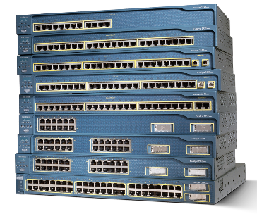
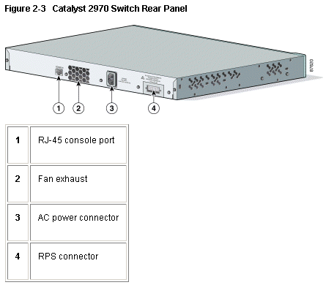
Avvio fisico degli switch Catalyst
Gli switch sono computers dedicati e specializzati; sono dotati di:
  Central Processing Unit (CPU
  Random Access Memory (RAM)
  Operating System.
Uno switch può essere gestito tramite la console port (come il router) per verificare e cambiare la configurazione.
Lo switch di solito non ha interruttore, ma va semplicemente collegato all’alimentazione

Slide 20
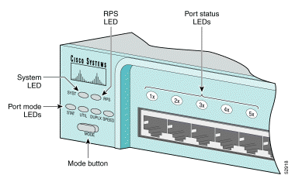
Switch LED
Il pannello frontale ha vari LED che aiutano a capire il funzionamento e a interpretare eventuali problemi
  System LED
    se il sistema è alimentato e funziona correttamente
  Remote Power Supply (RPS) LED
    se è in uso un remote power supply
  Port Mode LED
    indica lo stato corrente impostato col Mode button (i modi sono usati per determinare come vanno interpretate le Port Status LED)
  Port Status LEDs
    hanno differenti significati, in funzione del valore corrente del Mode LED

Slide 21
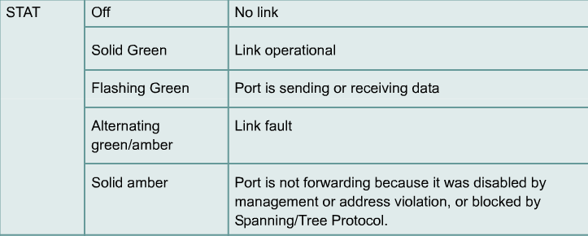
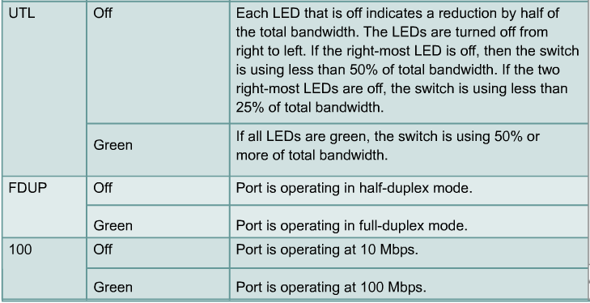
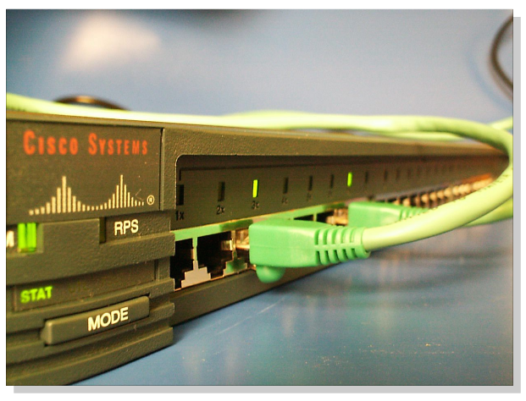
Port Status LED

Slide 22
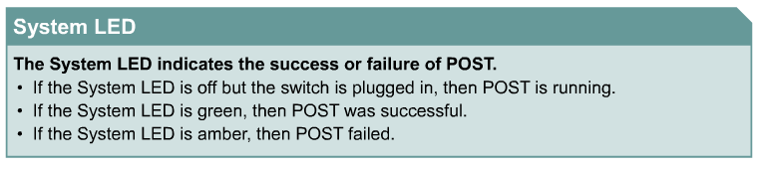
System LED durante il POST
Quando viene alimentato, lo switch inizia una serie di test chiamati power-on self test (POST).
Se il System LED diventa verde, il POST è riuscito.
Se il System LED diventa ambra, il POST è fallito. Un POST failure è un fatal error.
Port LED durante il POST
I Port Status LED cambiano durante il POST.
I Port Status LED restano ambra per circa 30 secondi mentre lo switch scopre la network topology e individua i loop.
Se il Port Status LED diventa verde, lo switch ha stabilito un link tra la porta e un host.
Se il Port Status LED va off, lo switch ha determinato che la porta è scollegata (o deve restare inattiva per lo STP).

Slide 23
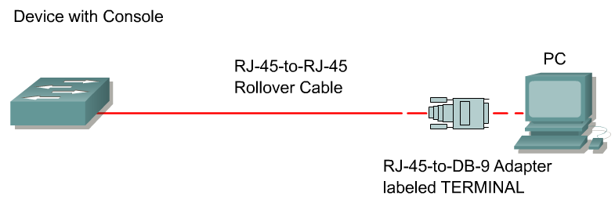
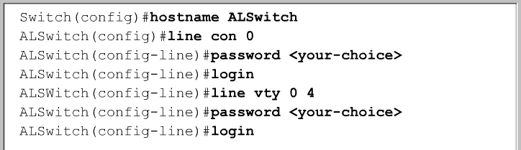
Lo switch inizialmente va configurato via console
Il command-line interface (CLI) per gli switch Cisco è molto simile al CLI dei router.
Via console vanno inserite le password, ed anche l’indirizzo IP e il default gatheway se si vuole poter raggiungere lo switch da remoto ad es. via Telnet
Switch(config)#interface vlan 1
Switch(config-if)#ip address 10.1.0.5. 255.255.0.0
Switch(config-if)#no shutdown
Switch(config-if)#exit
Switch(config)#ip default-gateway 10.1.255.254
L’indirizzo va dato sulla VLAN 1, o sulla management VLAN, se è definita. In una rete basata sugli switch, tutte le unità di internetworking (router, switch) è opportuno che siano nella management VLAN

Slide 24
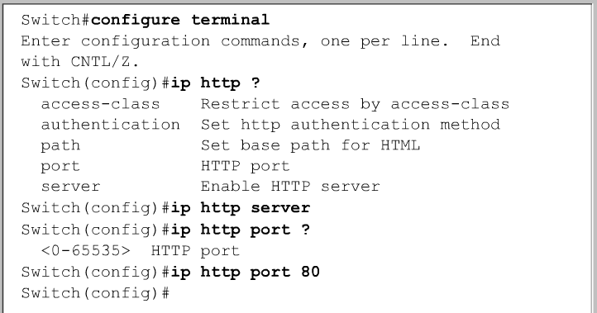
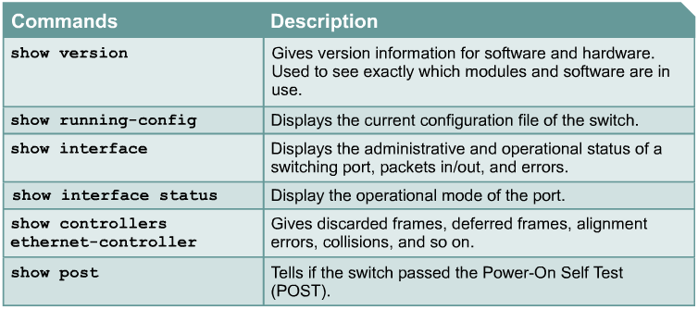
Servizio e Porta http
Via console è opportuno abilitare anche il servizio http. Un browser web può accedere a questo servizio usando l’IP address dello switch e la porta 80, porta di default per http (n.b.può anche essere impostata una porta diversa)
Comandi show importanti

Slide 25
Gestione della MAC address table
Switch#sh mac
Mac Address Table
-------------------------------------------
Vlan Mac Address Type Ports
---- ----------- -------- -----
1 0002.4ada.7305 DYNAMIC Fa0/5
10 0001.6341.e999 DYNAMIC Fa0/2
10 0002.4ad5.7ac5 DYNAMIC Fa0/5
10 0002.4ada.7305 DYNAMIC Fa0/5
10 0003.e459.2053 DYNAMIC Fa0/1
10 0007.ec5c.2b8c DYNAMIC Fa0/5
10 00d0.d3a3.9019 DYNAMIC Fa0/5
20 0001.c9d9.5a79 DYNAMIC Fa0/5
20 0002.4ada.7305 DYNAMIC Fa0/5
20 000a.41c3.adcc DYNAMIC Fa0/4
20 000b.be33.71a3 DYNAMIC Fa0/5
20 0060.47b2.648b DYNAMIC Fa0/6
20 0090.2bc1.8291 DYNAMIC Fa0/3
Lo switch impara i MAC address dei PC connessi alle sue porte esaminando il source MAC address dei frame che riceve su quella porta e li memorizza nella MAC address table (indirizzi dinamici).
Gli ingressi della MAC address table sono automaticamente eliminati dopo 300 secondi di mancanza di attività (con l’istruzione clear mac-address-table si eliminano tutti gli indirizzi dinamici).

Slide 26
Configurare la port security
Si utilizza l’opzione port-security per restringere l’accesso a una interfaccia agli indirizzi MAC delle stazioni consentite.
In questo caso la porta non accetterà frame con un source address al di fuori del gruppo definito.
Limitando il numero dei secure MAC address a uno, solo il PC corrispondente avrà accesso in full-duplex con tutta la banda.
Se la porta è configurata come secure port, quando il MAC address di una stazione che prova ad accedere alla porta è differente da quelli ammessi viene segnalata una violazione della sicurezza.
Una secure port può avere da 1 a 132 secure MAC address associati. Dopo aver fissato il numero massimo dei secure MAC address su una porta, si può procede in tre modi:
  Configurare tutti i secure MAC address con il comando switchport port-security mac-address mac-address.
  Permettere allo switch di configurarli dinamicamente con i MAC address delle unità connesse.
  Configurarne una parte col comando e una parte dinamicamente.

Slide 27
Secure MAC Address
Lo switch supporta tre tipi di secure MAC address:
  1) Static secure MAC address:
  sono configurati con il comando switchport port-security mac-address mac-address, memorizzati nella address table e aggiunti alla running configuration dello switch.
  2) Dynamic secure MAC address:
  sono configurati dinamicamente, memorizzati nella address table e rimossi quando lo switch riparte (pericoloso).
  3) Sticky secure MAC address:
  sono configurati dinamicamente, memorizzati nella address table e aggiunti alla running configuration dello switch, per cui alla ripartenza non c’è bisogno di riconfigurarli.

Slide 28
2950 Security Commands
Switch(config-if)#switchport mode access
Mette l’interfaccia nella modalità access (necessario per configurarla come secure port, esiste anche la modalità trunk).
Switch(config-if)# switchport port-security
Abilita la port security sulla interfaccia
Switch(config-if)# switchport port-security maximum value
Fissa il massimo numero di secure MAC address per l’interfaccia. Il range va da 1 a 132; il default è 1.
Switch(config-if)# switchport port-security mac-address (mac-address) (sticky)
Inserisce uno static secure MAC address per l’interfaccia.
Se non vengono inseriti col comando tutti i secure MAC address previsti, gli altri vengono acquisiti dinamicamente.
Se è abilitata l’opzione sticky learning, i secure address imparati dinamicamente sono convertiti in sticky secure MAC address e aggiunti alla running configuration.
Switch(config-if)#switchport port-security violation shutdown
Nel caso ci sia una violazione alla sicurezza la porta viene disabilitata

Slide 29
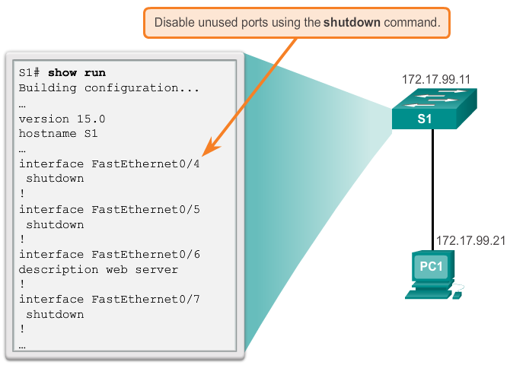
Switch Port Security
Secure Unused Ports
Disabling unused ports is a simple, yet efficient security guideline.
Notes:
2.2.4.1 Secure Unused Ports

Slide 30
Switch Port Security
Port Security: Operation
Port security limits the number of valid MAC addresses allowed on a port.
The MAC addresses of legitimate devices are allowed access, while other MAC addresses are denied.
Any additional attempts to connect by unknown MAC addresses generate a security violation.
Secure MAC addresses can be configured in a number of ways:
  Static secure MAC addresses
  Dynamic secure MAC addresses
  Sticky secure MAC addresses
Notes:
2.2.4.3 Port Security: Operation

Slide 31
Switch Port Security
Port Security: Violation Modes
IOS considers a security violation when either of these situations occurs:
  The maximum number of secure MAC addresses for that interface have been added to the CAM, and a station whose MAC address is not in the address table attempts to access the interface.
  An address learned or configured on one secure interface is seen on another secure interface in the same VLAN.
There are three possible actions to take when a violation is detected:
  Protect
  Restrict
  Shutdown
Notes:
2.2.4.4 Port Security: Violation Modes

Slide 32
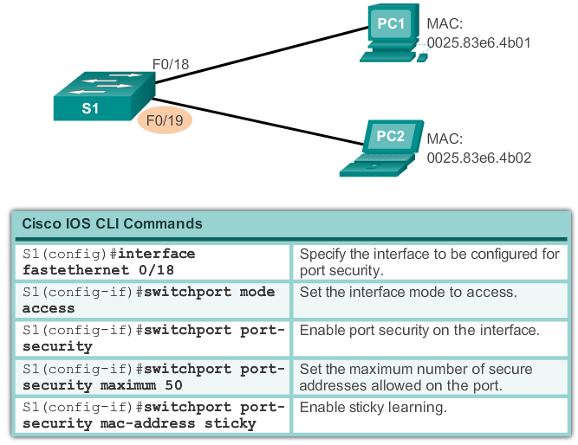
Switch Port Security
Configuring Port Security Sticky
Notes:
2.2.4.5 Configuring Port Security Sticky

Slide 33
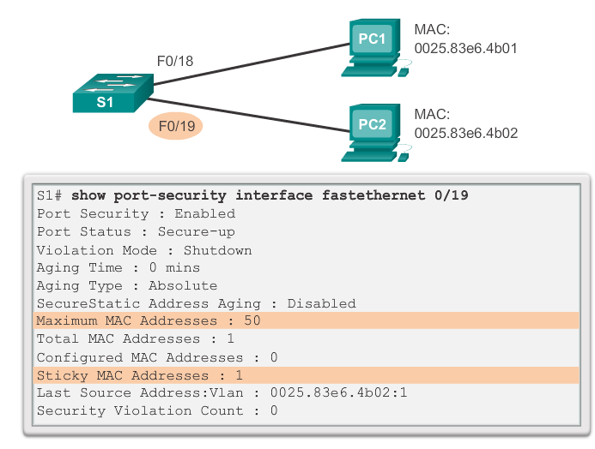
Switch Port Security
Verifying Port Security Sticky
Notes:
2.2.4.6 Port Security: Verifying

Slide 34
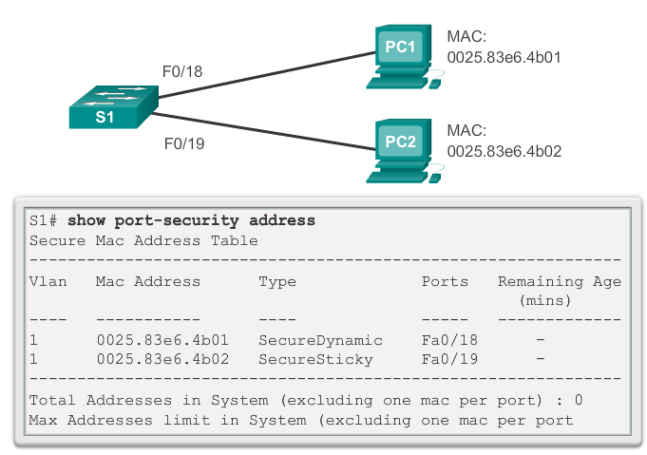
Verifying Port Security – Secure MAC Addresses
Notes:
2.2.4.6 Verifying Port Security – Secure MAC Addresses

Slide 35
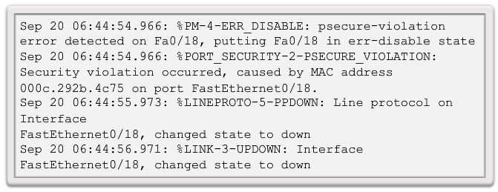
Switch Port Security
Ports in Error Disabled State
A port security violation can put a switch in error disabled state.
A port in error disabled is effectively shutdown.
The switch communicates these events through console messages.
Notes:
2.2.4.7 Ports in Error Disabled State

Slide 36
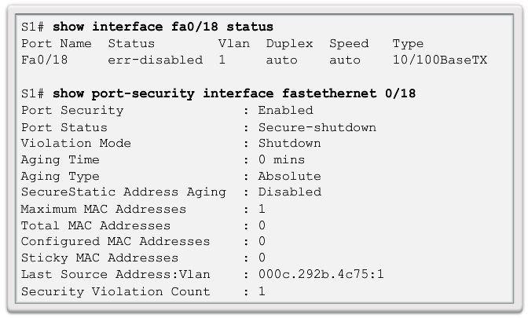
Ports in Error Disabled State (cont.)
The show interface command also reveals a switch port on error disabled state.
Notes:
2.2.4.7 Ports In Error Disabled State

Slide 37
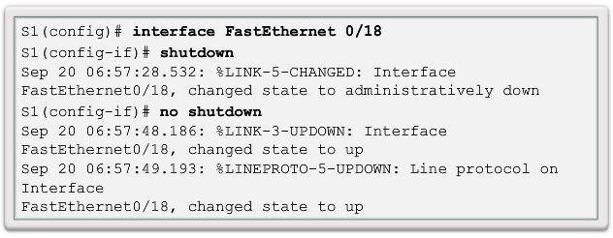
Ports in Error Disabled State (cont.)
A shutdown and no shutdown interface configuration mode command must be issued to re-enable the port.
Notes:
2.2.4.7 Ports In Error Disabled State

